Slide 1

AI LÊN CAO HƠN
- Chia lớp thành 2 đội: Đội Thỏ và Đội Hổ
- Trên màn hình có 5 ngữ liệu, học sinh quan sát và giơ tay thật nhanh để xác định đó là cách dẫn trực tiếp hay cách dẫn gián tiếp - Mỗi câu trả lời đúng sẽ được nâng thêm 1 bậc
- Đội nào có bậc cao hơn đội đó chiến thắng

Slide 2


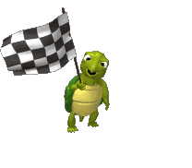

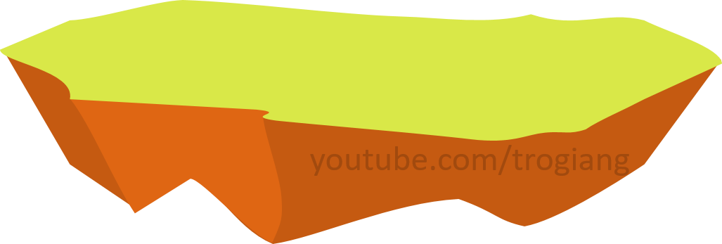

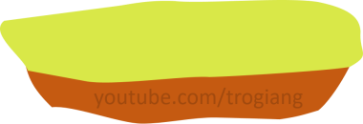
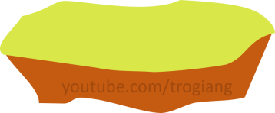
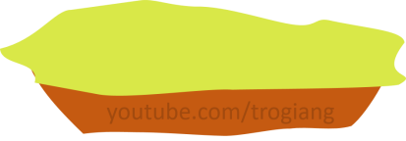


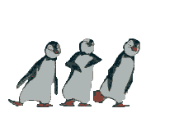
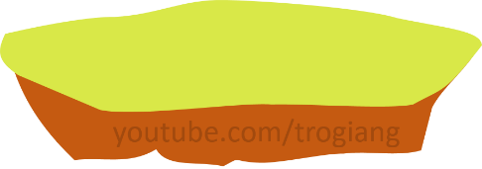



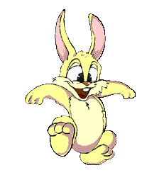
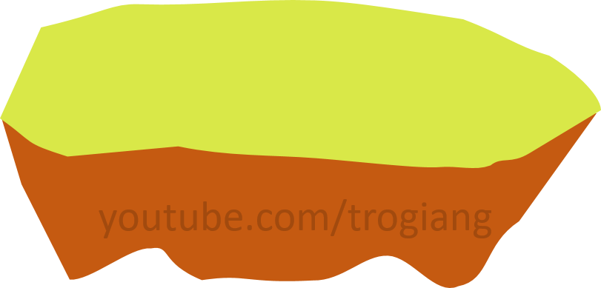
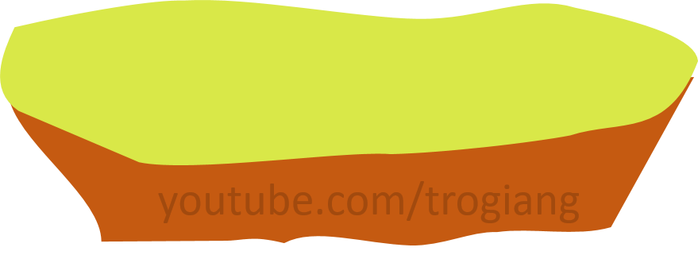
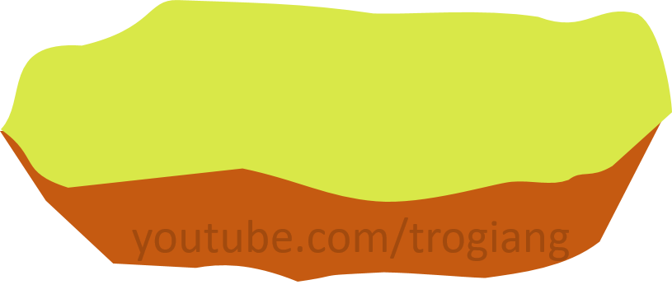
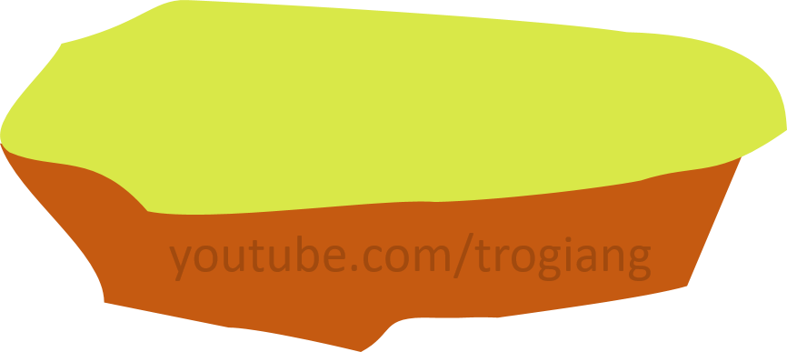
CHÚC MỪNG ĐỘI BẠN THỎ
CONGRATULATIONS RABBIT TEAM
CHÚC MỪNG ĐỘI BẠN CỌP
CONGRATULATIONS TIGER TEAM
5
4
3
2
AI LÊN CAO HƠN
1
overtop

Slide 3

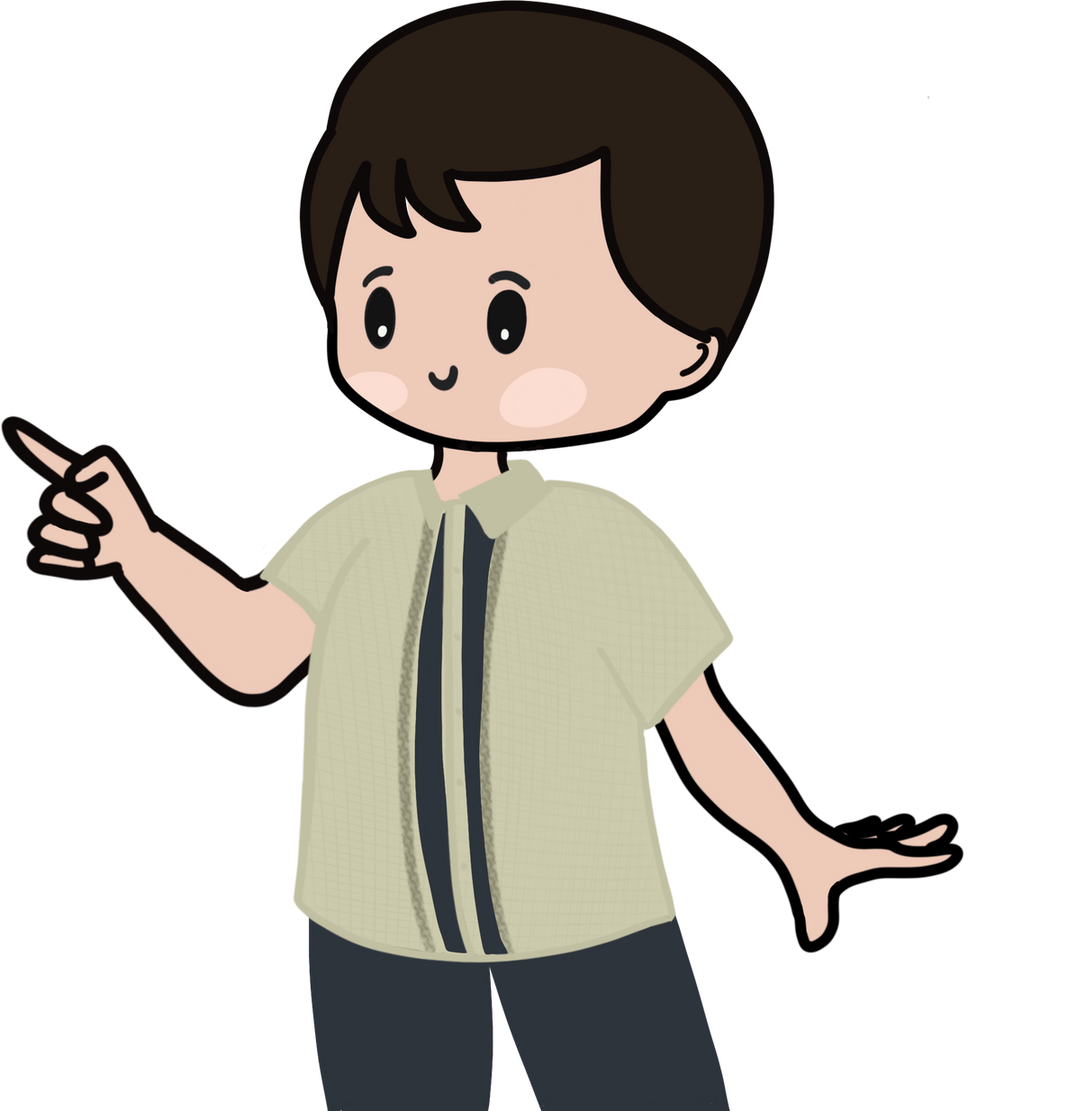
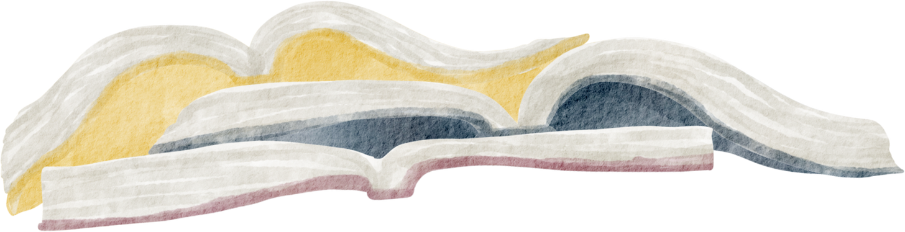
Bài 4:
Khám phá vẻ đẹp văn chương
Tiết 44: THỰC HÀNH TIẾNG VIỆT
Notes:
Giáo án của Thảo Nguyên 0979818956

Slide 4

I.
CÁCH DẪN TRỰC TIẾP VÀ CÁCH DẪN GIÁN TIẾP

Slide 5
1. Khái niệm
Thảo luận nhóm 4 trong vòng 3 phút: HS nhớ lại Tri thức Ngữ văn đã học và khung nhận biết cách dẫn trực tiếp và cách dẫn gián tiếp SGK, tr. 93 - 94.
Hoàn thành phiếu học tập sau:
 | Cách dẫn trực tiếp | Cách dẫn gián tiếp
Khái niệm
Dấu hiệu nhận biết

Slide 6
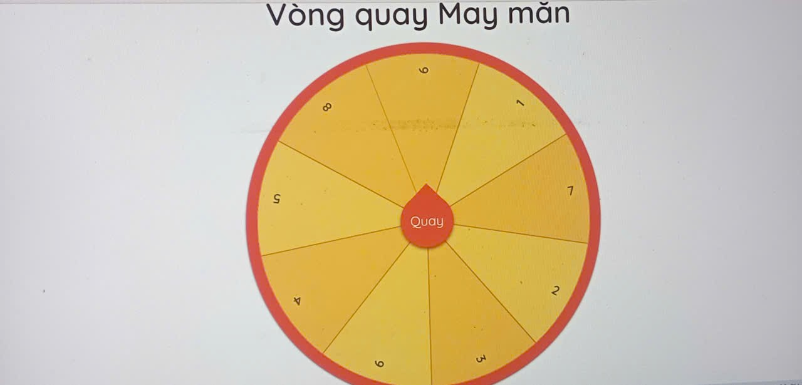
NHÓM TRÌNH BÀY

Slide 7
 | Cách dẫn trực tiếp | Cách dẫn gián tiếp
Khái niệm
Dấu hiệu nhận biết
Sử dụng nguyên văn từ ngữ, câu, đoạn,…của một văn bản gốc vào bài viết, bài nói.
Sử dụng ý tưởng của người khác và diễn đạt lại theo cách của mình
- Khi viết: được đặt trong dấu ngoặc kép sau dấu hai chấm.
- Khi nói: giữ nguyên ngôi xưng hô.
- Khi viết: không đặt trong dấu ngoặc kép.
- Khi nói ngôi xưng hô có sự thay đổi.

Slide 8

2. Chuyển đổi từ cách dẫn trực tiếp sang cách dẫn gián tiếp
TRÒ CHƠI: TÌM ĐIỂM KHÁC BIỆT
Chỉ ra điểm khác biệt giữa các cặp câu
Nhận xét về cách chuyển đổi từ cách dẫn trực tiếp sang cách dẫn gián tiếp
Cách dẫn trực tiếp | Cách dẫn gián tiếp | Điểm khác biệt
“Minh nói: ‘Tớ mệt quá.’” | Minh nói rằng cậu ấy mệt. | Không có dấu ngoặc kép, dấu hai chấm; thêm từ “rằng” trước phần dẫn.
Cô dặn: “Các em học bài cẩn thận.” | Cô dặn là các em phải học bài cẩn thận. | Không có dấu ngoặc kép và dấu hai chấm; thêm từ “là” trước phần dẫn
Nhận xét: Chuyển đổi từ cách dẫn trực tiếp sang cách dẫn gián tiếp: + Lược bỏ dấu ngoặc kép, dấu hai chấm + Diễn đạt lại nội dung phần dẫn trực tiếp trung thành với ý được dẫn trong văn bản gốc. + Thêm các từ nối: rằng, là
Cách dẫn trực tiếp | Cách dẫn gián tiếp | Điểm khác biệt
“Minh nói: ‘Tớ mệt quá.’” | Minh nói rằng cậu ấy mệt.
Cô dặn: “Các em học bài cẩn thận.” | Cô dặn là các em phải học bài cẩn thận.
Nhận xét: Chuyển đổi từ cách dẫn trực tiếp sang cách dẫn gián tiếp:

Slide 9
2. Chuyển đổi từ cách dẫn trực tiếp sang cách dẫn gián tiếp
TRÒ CHƠI: TÌM ĐIỂM KHÁC BIỆT
Chỉ ra điểm khác biệt giữa các cặp câu
Nhận xét về cách chuyển đổi từ cách dẫn trực tiếp sang cách dẫn gián tiếp
Cách dẫn trực tiếp | Cách dẫn gián tiếp | Điểm khác biệt
“Minh nói: ‘Tớ mệt quá.’” | Minh nói rằng cậu ấy mệt. | Không có dấu ngoặc kép, dấu hai chấm; thêm từ “rằng” trước phần dẫn.
Cô dặn: “Các em học bài cẩn thận.” | Cô dặn là các em phải học bài cẩn thận. | Không có dấu ngoặc kép và dấu hai chấm; thêm từ “là” trước phần dẫn
Nhận xét: Chuyển đổi từ cách dẫn trực tiếp sang cách dẫn gián tiếp: + Lược bỏ dấu ngoặc kép, dấu hai chấm + Diễn đạt lại nội dung phần dẫn trực tiếp trung thành với ý được dẫn trong văn bản gốc. + Thêm các từ nối: rằng, là

Slide 10
Cách dẫn trực tiếp, cách dẫn gián tiếp có vai trò như thế nào trong giao tiếp và tạo lập văn bản?
- Cách dẫn trực tiếp: truyền tải nguyên văn, tạo độ tin cậy, tôn trọng ý kiến người nói.
- Cách dẫn gián tiếp: Tóm lược nội dung lời nói, ý nghĩ của nhân vật, tránh dài dòng; linh hoạt, thuận tiện; tạo sự khách quan.
Sử dụng cách dẫn trực tiếp, gián tiếp lúc nào?
- Cách dẫn trực tiếp: đối với ngữ liệu trích dẫn ngắn gọn, muốn nhấn mạnh, tăng sức sức thuyết phục (nghị luận văn học)
- Cách dẫn gián tiếp: đối với ngữ liệu trích dẫn dài, khó nhớ nguyên văn, muốn ngắn gọn, linh hoạt.

Slide 11

II.
LUYỆN TẬP
Notes:
Giáo án của Thảo Nguyên 0979818956

Slide 12



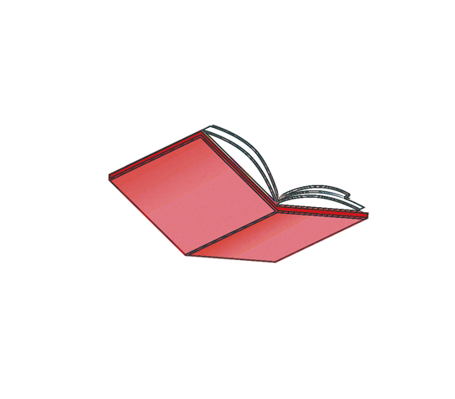



1
Bài tập 1

Slide 13
Bài tập 1
a. - Phần dẫn: “Chàng đi chuyến này, thiếp chẳng dám mong đeo được ấn phong hầu [...], chỉ xin ngày về mang theo được hai chữ bình yên, thế là đủ rồi”.
- Cách dẫn: trực tiếp.
- Dấu hiệu: Phần dẫn được đặt sau dấu hai chấm và trong dấu ngoặc kép.

Slide 14
Bài tập 1
b. - Phần dẫn: người La Mã xưa kia nuôi ong trong những cái tổ bằng đồng hình chiếc vại, có đục thủng nhiều hàng lỗ con vòng quanh miệng, quanh đáy.
- Cách dẫn: gián tiếp.
- Dấu hiệu: có lời chỉ dẫn “theo như lời thầy giáo của tôi bảo”, phần dẫn không được đặt trong dấu ngoặc kép.

Slide 15
TT | Câu | Cách dẫn | Chuyển đổi
1 | Thầy nói: “Thầy luôn tin ở sự cố gắng của các em.”
2 | Lan kể rằng ước mơ của cô ấy là trở thành một bác sĩ để giúp đỡ mọi người.
3 | Khoa nói là cậu ấy sẽ cố gắng hết mình để thi đỗ vào trường cấp 3 mà mình mong muốn.
4 | Cô bảo: “Các em hãy nhớ trân trọng từng khoảnh khắc dưới mái trường này.”

Slide 16
HƯỚNG DẪN TỰ HỌC
- HS hoàn thành bài tập 2,3 SGK trang 94 - Làm bài tập 3,4 Sách bài tập trang 35 - Chuẩn bị bài: Từ thằng quỷ nhỏ của Nguyễn Nhật Ánh nghĩ về những phẩm chất của một tác phẩm viết cho thiếu nhi + Luyện đọc văn bản + Trả lời các câu hỏi SGK trang 99 + Hoàn thành phiếu BT 1,2

